Slide 1

Introducción a MATLAB
Presentado por
Sebastian Bárcenas
&
Albert Salas

Slide 2
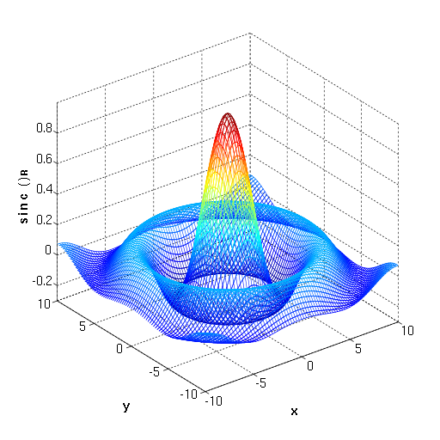
¿Que es?
Es una herramienta de software matemático que integra análisis numérico, calculo matricial proceso de señal y visualización grafica en un entorno completo donde los problemas y soluciones son expresados del mismo modo en que se escribirían, integrado con un lenguaje de programación propio de alto nivel.

Slide 3
Historia
Surge la primera versión creada por Cleve Molder, con la idea de usar paquetes de subrutinas escritas en Fortran en los cursos de Análisis Numérico y Algebra Lineal, sin tener una necesidad de programas que usaran este lenguaje.
1970
2004
1984
2019
Se crea el lenguaje de programación M
proporcionando un acceso sencillo al Software de matrices LINPACK y EISPACK sin tener que hacer uso del lenguaje Fortran
MATLAB es usado por mas de 1 millón de personas

Slide 4
Novedades de la ultima versión
La versión 2019 ofrece muchas características nuevas a las versiones anteriores por ejemplo:
Ahora se pueden entrenar, redes neuronales profundas para resolver controles, sistemas autónomos y problemas robóticos.
También puede entrenar redes Deep Learning con datos de imágenes 3D
Integra utilidades especificas para el área de ingeniería de sistemas como:
System composer, que es en síntesis un producto para diseñar y analizar arquitecturas de sistema y software. Dejándolas listas para la implementación en Simulink.
Se pueden crear gráficos State Flow independientes en MATLAB.

Slide 5
Entorno
El entorno de MATLAB esta compuesto por la siguiente serie de componentes:
Command Window: Nos permite realizar operaciones aritméticas, operaciones con funciones, derivadas, integrales, entre otros.
WokSpace: Una ventana sujeta a la dashboard donde encontramos las definiciones que hemos realizado en el Command Window.
Command History: Ventaja que generalmente debe ser activada en el layout, guarda la historia de todos los cálculos que se han ido realizando mediante la Command Window.
Current Folder: Aquí aparece la carpeta actual donde nos ubicamos.
Notes:
MSDOS COMMAND LINE

Slide 6
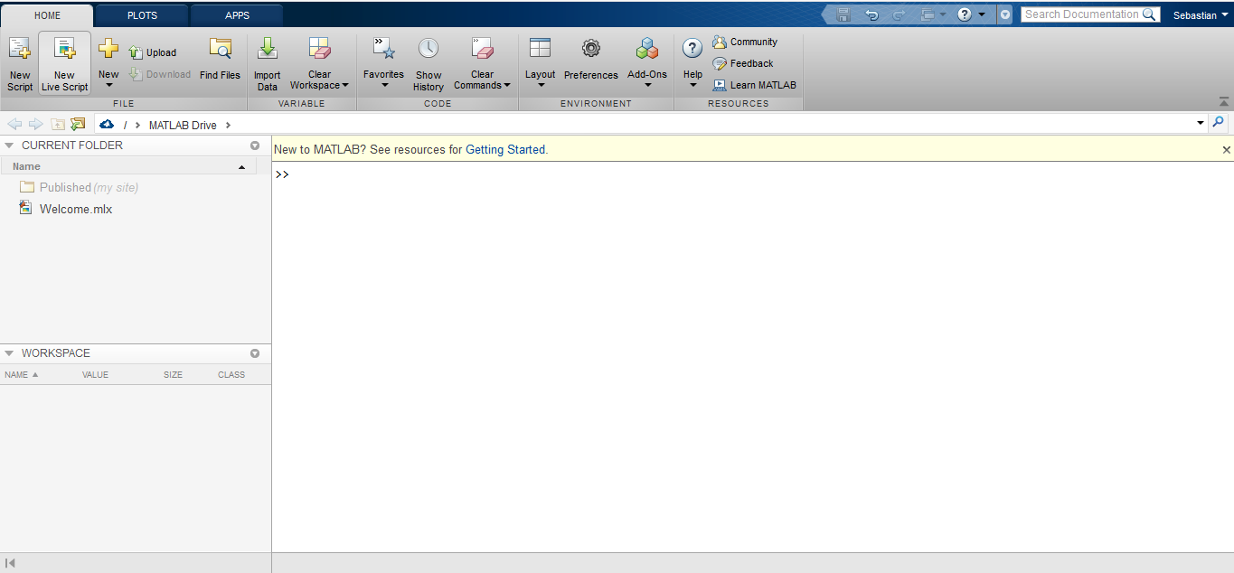
Entorno

Slide 7
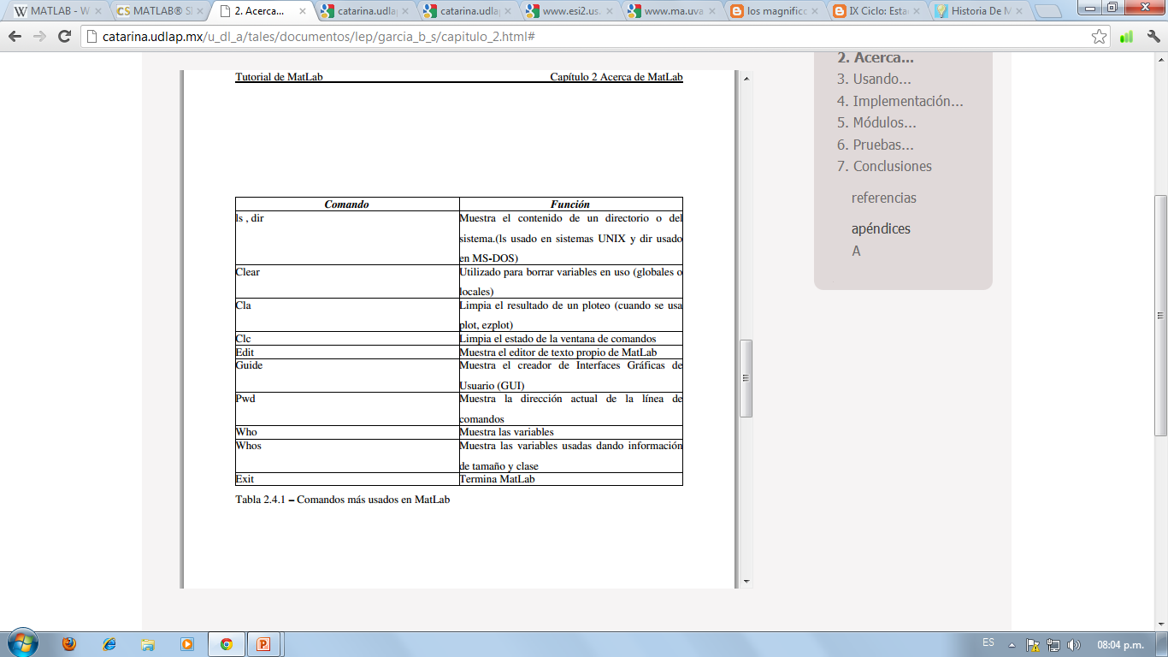
PRINCIPALES COMANDOS
clc: Como elimina o limpia el commando window sin afectar las operaciones previamente alamacenadas en el.
clear: Permite borrar las operaciones previamente almacenadas
quit: Permite salir del MATLAB

